Slide 1
洪水防災教育プログラム『単元構成』
ねらい
ICT教材を使った３ステップの学習によって、大雨によって起こる洪水の特徴や被害・影響、洪水への備えを理解し、大雨時の洪水に対して適切な判断、対応能力を向上させる。
タイトル
洪水による災害を学び洪水への備えを考える
ステップ１
学習目標
事前学習１
１．洪水の特徴及び洪水によって起きる被害・影響を理解する
２．洪水から身を守るための備えを理解する
３．洪水に関する避難情報と洪水から身を守るためのとるべき行動を理解する
学習指導案
ステップ1・学習指導案（50分）
使用教材
新潟県防災教育プログラム【洪水災害編】／新潟県教育委員会・中越防災安全推進機構）、等
タイトル
洪水災害のリスクを理解して自分の身を守るための対応行動を考える
ステップ２
学習目標
事前学習２
１．地図情報（YOU@RISK）を使って洪水による浸水範囲（被害が及ぶ範囲）を調べ理解する
２．地図情報（YOU@RISK）を使って洪水が発生した時の危険な場所や避難場所を調べ理解する
３．地図情報（YOU@RISK）を使って洪水が発生した時の避難経路や避難行動を調べ考える
学習指導案
ステップ2・学習指導案（50分）
使用教材
ユーアットリスク
デジタル教材 「YOU@RISK洪水版（防災科研）」
タイトル
洪水災害への対応力を高める
ステップ３
学習目標
グループワーク
１．グループで協力して地域の洪水リスクや適切な避難行動を考える
２．グループで話し合ったことをまとめ発表する
学習指導案
ステップ3・学習指導案（50分）
使用教材
継続
ユーアットリスク
デジタル教材 「YOU@RISK洪水版（防災科研）」
防災教育リテラシーHUB Ver.1

Slide 2
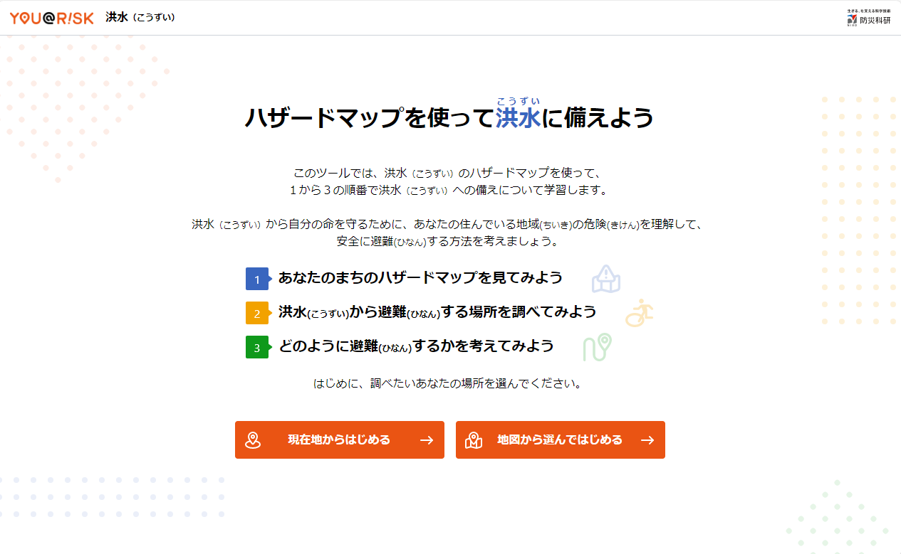
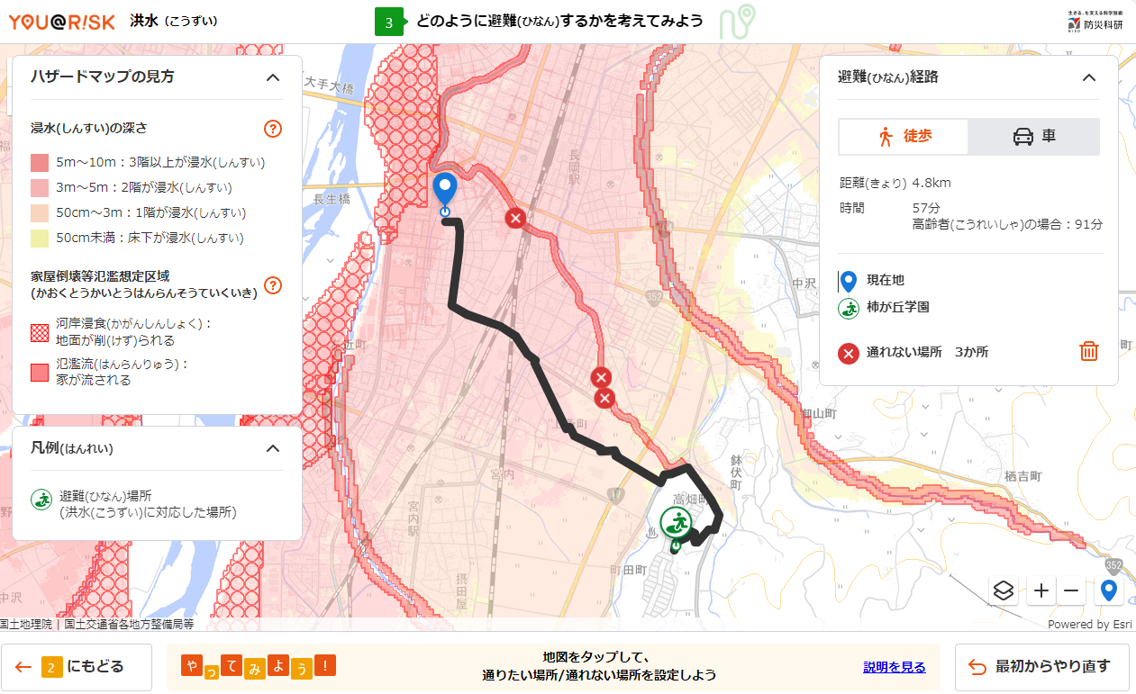
YOU@RISK洪水版

